Slide 1


UNIVERSIDAD DE SONORA
DPTO. GEOLOGIA
MATERIA: CARTOGRAFIA
MAESTRO: MC JOSÉ ALFREDO OCHOA G.
TEMA: INTRODUCCIÓN AL GPS

Slide 2
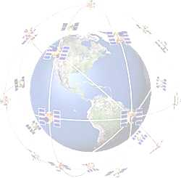

INTRODUCCIÓN AL GPS
USO PRÁCTICO EN NAVEGACIÓN

Slide 3
Descripción del sistema
Constelación de satélites.
Estaciones de control
Receptores de uso civil y militar

Slide 4
Base del funcionamiento
Emisión de una secuencia de datos en un esquema “falso aleatorio”
Conocimiento del momento exacto de emisión de una señal dada.
Conocimiento exacto del momento de recepción de los datos.
Cálculo de la distancia al satélite en base al tiempo transcurrido.

Slide 5
Forma de determinar la posición
A mayor tiempo transcurrido, la onda se encuentra más lejos del satélite.
Nosotros estamos acostumbrados a tener círculos de posición (alcance de la luz de un faro, por ejemplo). Pero aquí estamos en tres dimensiones. Es una esfera de posición.

Slide 6
Con dos satélites tenemos un círculo de posición

Slide 7
Con tres satélites tenemos dos puntos de posición
Uno de los puntos puede ser descartado porque normalmente está fuera de la tierra.

Slide 8
¿Y la precisión?
La onda electromagnética viaja a 300.000Km por segundo. Entonces:
Una milésima de segundo ⇨ 300Km
Una millonésima de segundo ⇨ 300m
Una cienmillonésima de segundo ⇨ 3m
¿Cuánto vale un reloj que tenga esa precisión? US$30.000
Entonces mi GPS de US$200 tiene algún truco o es camelo

Slide 9
¿Cómo hace un GPS de US$200 para tener la precisión de un reloj de $30.000?
Reales
Reales
Tomadas
Tomadas

Slide 10
Elementos de la corrección
El sistema internamente es preciso. Los satélites emiten su secuencia exactamente en el momento que deben (a menos que EE.UU. quiera degradar la señal).
El adelanto o retraso del aparato GPS es para todos los satélites en conjunto. La corrección es la misma.
Cuando las cuatro esferas se acercan lo más posible a un punto, el GPS considera que su reloj está ajustado.
En base a las diferencias calcula el EPE.

Slide 11
Repaso de Algunos Conceptos
Ángulos y direcciones
Velocidades
Tiempos
Distancias

Slide 12
Ángulos y direcciones
En GPS no existe el rumbo propiamente dicho (adónde apunta la proa)
TRACK (TRK) es la dirección del movimiento sobre el fondo.
Marcación (bearing=BRG) es la dirección entre la posición actual y un waypoint determinado.
Caída o giro (turn=TRN) es la diferencia entre TRACK y BRG.
Rumbo a seguir (Course to Steer=CTS) es un rumbo intermedio entre BRG y el rumbo que devuelve el barco a la derrota ideal.

Slide 13
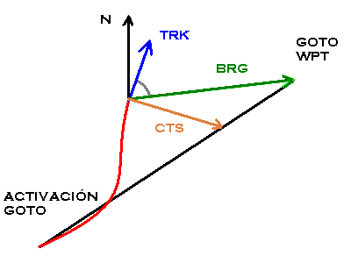
Ángulos

Slide 14
Velocidades
Velocidad de avance (Speed=SPD) es la velocidad del barco sobre el fondo. Diferencia entre dos posiciones.
Velocidad hacia el punto (Velocity Made Good=VMG) es la diferencia en distancia al punto de destino. NO sirve para calcular tiempo de arribo. Puede ser negativa.

Slide 15
Tiempos
Tiempo estimado en Ruta (Estimated time En Route=ETE) es la estimación que hace el aparato del tiempo necesario para llegar a puerto. Responde a la pregunta de los chicos “¿cuánto falta?”
Hora estimada de Arribo (Estimated Time of Arrival=ETA) es la hora a la que se piensa llegar al punto del GOTO. Responde a la pregunta de la madre “¿a qué hora vamos a llegar?”.

Slide 16

Tiempos
Hay que tener en cuenta que esas estimaciones dependen del VMG, por lo que cuando se hacen bordes, solamente es útil si los bordes rinden parejo, o si se hace un promedio entre los dos bordes.

Slide 17
Distancias
Distancia al Waypoint (Distance=DST) es la distancia entre nuestra posición actual y el waypoint señalado.
Error transversal de ruta (Cross Track Error=XTE) distancia a la que se encuentra el barco de la ruta idea que unía el punto donde se activó el GOTO y la posición del waypoint de destino.

Slide 18
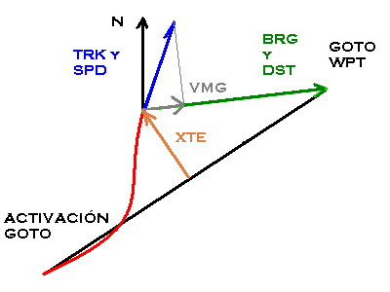
Todo junto

Slide 19
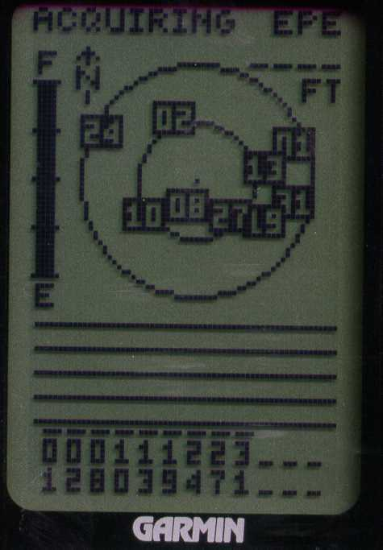
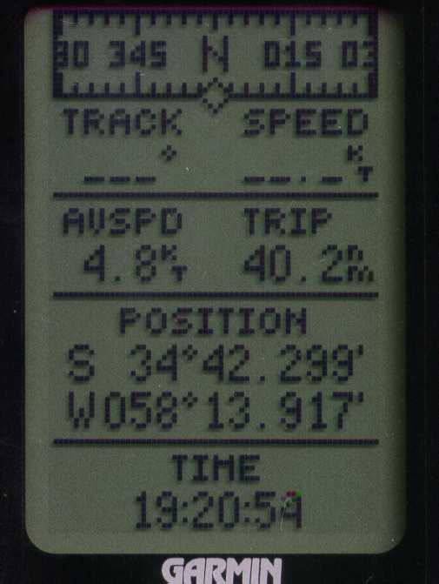
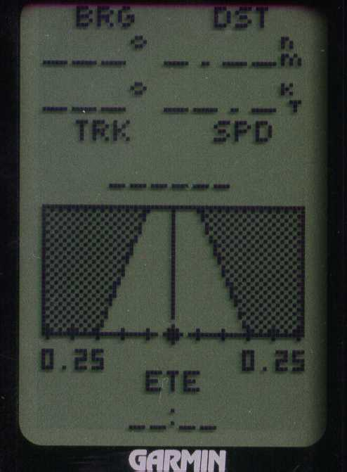
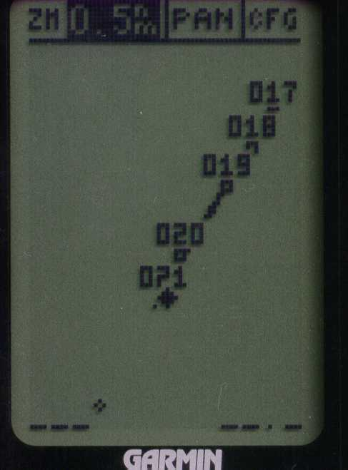
Uso práctico de GPS
Cuatro pantallas importantes
  Estado de satélites
  Navegador
  Timonel
  Vigilancia

Slide 20
La pantalla del navegador
Donde estoy, hacia donde voy y a qué velocidad. Millas navegadas, velocidad promedio u otros datos.
Pero recordemos el viejo lema del navegador:
“Yo sé donde estoy, lo que no sé es donde está todo lo demás”.
Lat. 34°30,74’S Long. 58°28,60’W

Slide 21
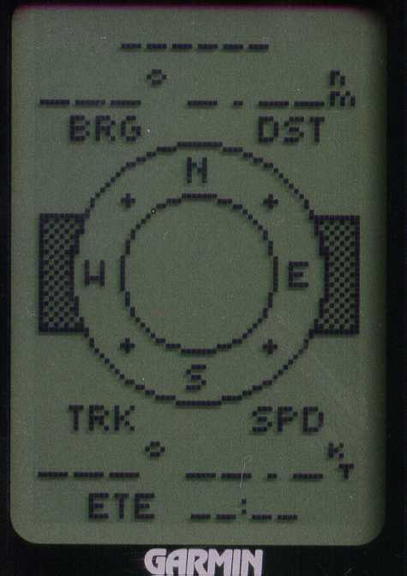
La pantalla del Timonel
¿Voy en la dirección correcta?
¿Cómo estoy respecto de mi ruta prevista?
¿Para dónde tengo que gobernar para ir hacia mi destino?

Slide 22
La pantalla de vigilancia
Donde estoy respecto de:
-Otros puntos
-Mi ruta
-Generar un waypoint para GOTO Instantáneo (Waypoint MAP)
¡Cuidado con la escala!

Slide 23
Usando Waypoints
Necesidad de codificar:
  Waypoints propiamente dichos (lugares seguros)
  Cascos a pique y peligros
  Asistencia en las entradas a puerto
  Ayudas para identificación de objetos.
Hay que conocerlos antes de usarlos.

Slide 24
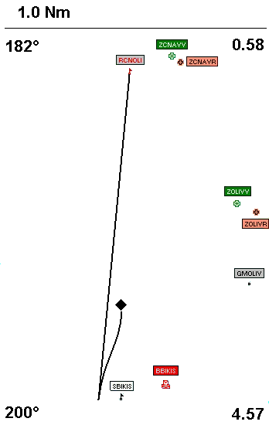
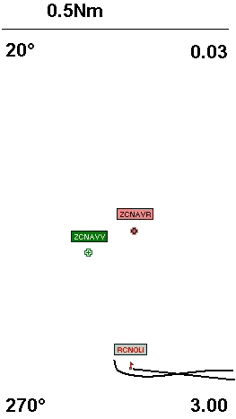
Un ejemplo de uso de waypoints

Slide 25
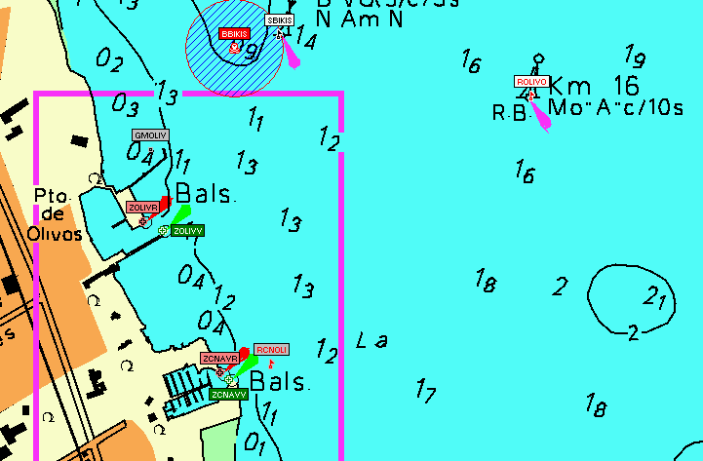
Un programa muy útil: OziExplorer

Slide 26
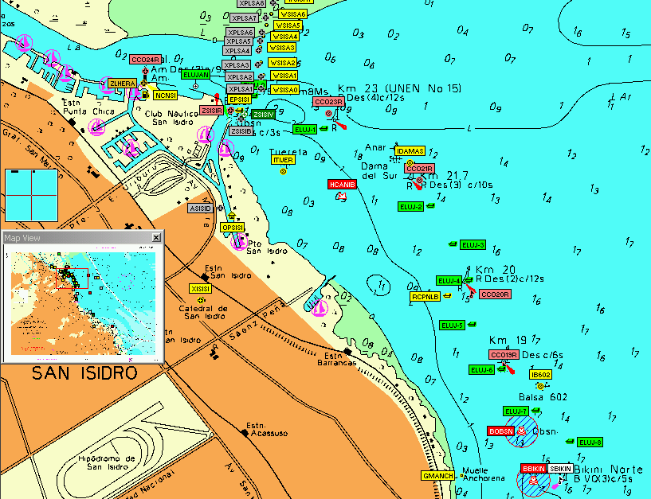
Un programa muy útil: OziExplorer

Slide 27
OziExplorer: Introducción
CARGAR UN MAPA YA CALIBRADO
CARGAR UNA LISTA DE WAYPOINTS
CARGAR LOS WAYPOINTS EN EL GPS
BAJAR EL TRACK DE UN GPS
BAJAR WAYPOINTS DEL GPS

Slide 28
Datos Útiles
http://www.garmin.com
Página Oficial de Garmin
http://www.ozieplorer.com
Página Oficial de OziExplorer
http://www.seg-riopla.com.ar
Página de Arturo Lisdero Molina
http://joe.mehaffey.com/
Información variada sobre GPS
http://www.uco.es/~bb1rofra/
Documentación y profundización de GPS. Conexiones y trucos de mantenimiento
http://www.tapr.org/~kh2z/Waypoint/Connections.htm
Gráfico de conexión Garmin

Slide 29
Resumen
El GPS no reemplaza a la carta, pero la puede complementar.
Usando las pantallas correctamente, ayuda a una navegación más segura.
Cuando se utilicen waypoints ajenos, se debe entender como fueron dispuestos y con qué finalidad.

Slide 30
Una codificación posible
B: Bajos Bancos Peligros
C: Canales (luego el canal y el kilometraje)
E: Entradas (guías de entrada)
F: Faros
H: Hundimientos peligrosos
I: Hundimientos de baja peligrosidad (inofensivos)
T: Torres y Edificios
W: Waypoints - Pasos seguros
X: Especiales (pilotes, torres mareográficas)
S: Señales (boyas)
Z: Balizas

